Slide 1




BLS
Шичкина Марина
3 курс МБФ, медицинская биохимия

Slide 2


АКТУАЛЬНОСТЬ ПРОЕКТА
Подобный проект всегда был и будет актуален – лекарства назначаются врачами постоянно
И часто пациент принимает не одно лекарство, поэтому нужно задуматься о совместимости двух и более ЛС
Почти у каждого ЛС имеются противопоказания
2

Slide 3

ПРОБЛЕМА
Практикующие врачи берут информацию о ЛС из разных источников, вместо того, чтобы эта информация была у них сразу забита в рабочем компьютере (программа) или телефоне (приложение)
В источниках, где врачи берут данную информацию, дается сразу ВСЁ о препарате, а не необходимое врачу
По опросу практикующих врачей, для них является проблемой поиск информации о совместимости и противопоказаниях ЛС, а это увеличивает время приёма пациента
3

Slide 4

ЦЕЛЕВАЯ АУДИТОРИЯ
Проблему испытывают врачи, т.к. в процессе лечения и ведения пациента в большинстве случаев нужно назначать ЛС
В свою очередь, пациент может уже принимать ЛС, либо же нуждаться в назначении нескольких лекарств
Медицинские организации закупают прикладные ПО для облегчения рабочего процесса медицинских работников, однако модуля или отдельной программы с информацией о ЛС пока не существует
4

Slide 5

РЕШЕНИЕ
Создать прикладное ПО (базу данных) с информацией о ЛС
База данных будет установлена на рабочий ПК врача, при запросе можно будет выбрать, какую именно информацию выдать о лекарстве
Не будет требовать доступа в Интернет
Прикладное ПО требует разработки программистом, владеющим языком SQL
ПО предлагается купить единожды (не подпиской), обновляться оно будет бесплатно
База будет содержать актуальную информацию о лекарствах, подробную информацию о совместимости и противопоказаниях
5

Slide 6
ЦЕННОСТНОЕ ПРЕДЛОЖЕНИЕ
Наш проект BLS помогает врачам при назначении лекарственных средств:
решать проблему в поиске информации с помощью прикладного ПО (базы данных)
и получать экономию времени и сил
6

Slide 7
КОНКУРЕНТЫ
 | Наше решение | Энциклопедия РЛС | Справочник Видаль
Параметр 1 | Прикладное ПО для компьютера | Существует в печатном виде | Существует в печатном виде
Параметр 2 | Не требует доступа в Интернет | Есть сайт – нужен доступ в интернет | Есть сайт – нужен доступ в интернет
Параметр 3 | Нужную информацию о препарате можно выбрать попунктно и программа выдаст только её | Выдает только полную информацию о препарате | Выдает только полную информацию о препарате
Параметр 4 | Не несёт лишнего визуального шума, простой ненавязчивый интерфейс | Есть реклама, новости (может отвлекать) | Содержит различные статьи, новости (может отвлекать)
7

Slide 8
РЫНОК
B2b «business to business»
SAM «Served/Serviceable Available Market» – т.к. частные клиники могут быть не заинтересованы в покупке нашего ПО
Пояснение к слайду:
Укажите тип рынка (b2b, b2c, b2g)
Оцените рынок по методике TAM, SAM, SOM
8

Slide 9
БИЗНЕС-МОДЕЛЬ
Разработка прикладного ПО (базы данных) для компьютера и его продажа медицинским организациям (поликлиникам, стационарам, частным клиникам)
При этом ПО покупается единожды (не подписка в месяц/год)
Обновляется бесплатно
9

Slide 10
ПЛАНЫ
1. Обсуждение с потенциальным программистом функционала базы и стоимости работы (февраль-март 2024)
2. Поиск финансирования
3. Разработка демо-версии программы (апрель-июнь 2024)
4. Тестирование демо-версии (июнь 2024)
5. Разработка окончательного вида базы и возможные доработки (июль-сентябрь 2024)
6. Выпуск ПО и предложение по его закупке лечебным организациям, реклама (октябрь 2024)
10

Slide 11


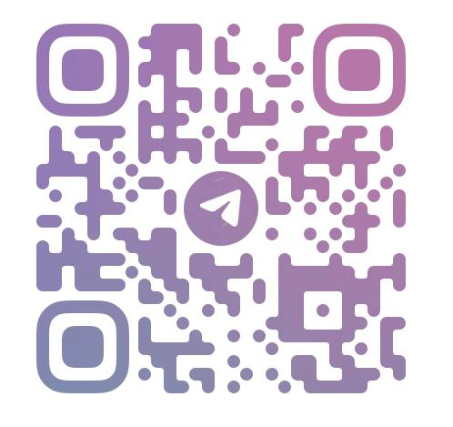
КОНТАКТЫ
BLS
Шичкина Марина Константиновна
+79618920675
Telegram: tdydigivhz
E-mail: genawarner25@gmail.com
11

